Slide 1

IPR-1 论文解读
Interactive Physical Reasoner · 2026年5月

Slide 2
目录
• 第一部分：论文核心创新点（PhysCode、世界模型评分、预测在环GRPO）。
• 第二部分：论文主要发现（8B骨干超越GPT-5，能力随经验单调缩放）。
• 第三部分：论文主要贡献（G2U基准、IPR范式、PhysCode动作空间）。
• 第四部分：按原文图1到图6逐页解读证据与机制。
• 第五部分：方法核心公式、实验缩放与未来展望。

Slide 3
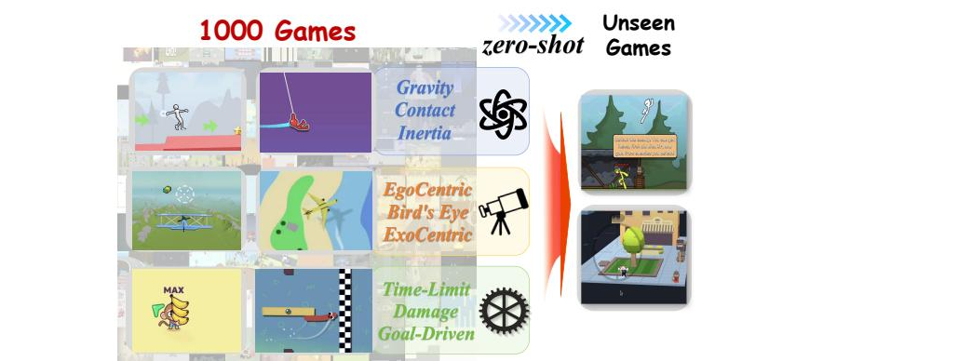
主要创新点：从“模仿外观”升级为“理解物理机制”
用预测在环把世界模型预测与VLM推理统一到物理中心化潜在动作空间
• 创新1：提出G2U（Game-to-Unseen）问题与1000+异构游戏，迫使模型抓共享物理而非外观。
• 创新2：PhysCode物理中心化离散动作码，跨游戏共享而非按键级硬绑定。
• 创新3：世界模型短程rollout为VLM动作打分，把"想象"转化为优化奖励。
• 创新4：用GRPO以预测优势强化VLM策略，形成"预测-推理"在环闭环。

Slide 4
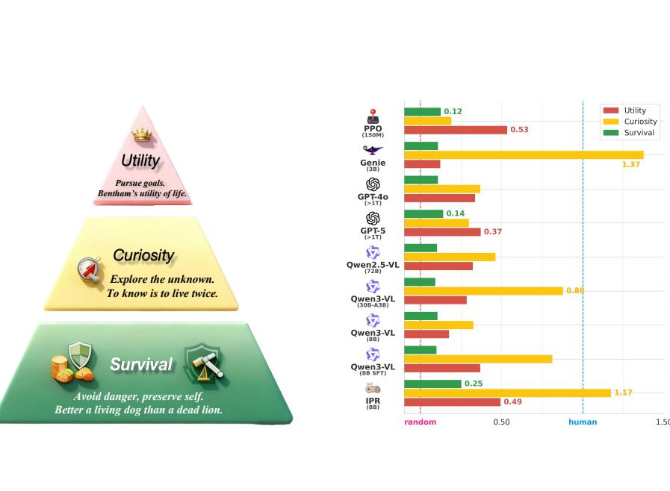
主要发现：8B骨干在G2U基准上整体超越GPT-5
三层评估 Survival/Curiosity/Utility 均稳健，能力随经验单调缩放
• 发现1：IPR综合排名 4.9/30，整体强于 GPT-5、DreamerV3、V-JEPA2 及各 RL 基线。
• 发现2：Survival层位列第1（Mean 0.252，远超第二名 GPT-5 的 0.140）。
• 发现3：训练游戏数 N 增大时，Survival/Curiosity/Utility 三项零样本性能稳步上升。
• 发现4：基线方法均有短板——预测型偏Curiosity弱Utility，RL偏Utility弱Curiosity。
Notes:
1. BrowseComp-Plus
这是一个 Deep Research / 网页检索与浏览 benchmark，主要测 agent 能不能围绕复杂问题做多步搜索、筛选证据、综合多个网页信息再给出答案。它是从 BrowseComp 扩展来的，但用了固定、人工校验过的文档语料，因此比直接连真实互联网更公平、更可复现。 ￼
2. Finance Agent
这是一个 金融研究任务 benchmark，测 agent 能不能完成接近真实分析师工作的任务，比如读近期 SEC filing、做信息检索、比较公司、回答金融研究问题，甚至涉及一定的财务分析/建模。论文里说它覆盖 9 类金融任务、537 个专家编写问题，并配了 Google Search 和 EDGAR 等工具。 ￼
3. PlanCraft
这是一个 规划 / sequential planning benchmark，基于 Minecraft crafting 环境。它主要测 agent 是否能把目标拆成一系列正确动作，按顺序规划合成步骤；其中还专门包含一部分无解任务，所以不只是“会不会做”，还测“能不能判断做不到”。 ￼
4. Workbench
这是一个 办公流程 / 工具使用 benchmark，模拟真实 workplace setting。里面有一个沙盒办公环境、多个数据库和很多工具，任务像发邮件、安排会议、更新记录等，要求 agent 做规划、选工具、执行多步操作。它更像在测“数字员工”的实际 workflow 执行能力。 ￼
• BrowseComp-Plus：网页研究 / 信息综合
• Finance Agent：金融分析 / 财报研究
• PlanCraft：序列规划 / 任务分解
• Workbench：办公自动化 / 工具调用执行 ￼

Slide 5
主要贡献：问题、数据、方法与实证四层闭环
不仅给出单点指标，还提供可复验的研究范式与开放数据
• 问题贡献：形式化 Game-to-Unseen (G2U) 问题与三层评估（Maslow启发的 Survival/Curiosity/Utility）。
• 数据贡献：开放 1000+ 异构游戏（863 retro + 134 HTML + 3 商业），覆盖七个多样性轴。
• 方法贡献：提出 IPR 范式与 PhysCode 物理动作码，统一 WM 预测与 VLM 推理的潜在动作空间。
• 实证贡献：在 200 款游戏上对比 28 种基线，并报告消融实验、缩放曲线与零样本迁移结果。
• 工程贡献：基于 Qwen3-VL-8B + 世界模型 + GRPO 给出可复现 pipeline，8B 骨干即可超越 GPT-5。

Slide 6
逐图深度解读：从问题设定走向方法与证据
接下来按原文图1-图6依次理清每张图回答的核心问题
• 图1 G2U 问题：为何要在 1000+ 异构游戏上学共享物理。
• 图2 三层评估金字塔：从 Survival 到 Utility 逐层加深的能力维度。
• 图3 失败案例：键盘混淆、语言模糊、缺乏前瞻为何不行。
• 图4 动作语义词云：跨域共享语义为 PhysCode 提供天然结构先验。
• 图5 IPR 三阶段管线：PhysCode 预训练 → 世界模型学习 → 预测在环 GRPO；图6 数据分布。

Slide 7
图1解读：人类靠交互积累物理与因果，agent 也应如此
异构外观下游戏共享相同物理机制，正是跨域迁移的桥梁
• 核心命题：能否让 agent 像人一样从交互中蒸馏共享物理机制并迁移到全新游戏。
• 1000+ 异构游戏让外观、控制接口、物理参数在训练分布中尽可能多样。
• "Game-to-Unseen" 评估 agent 在完全没见过的游戏上的零样本能力。
• 这一设定排除"特定游戏过拟合"路径，迫使模型抓真正可迁移的物理结构。

Slide 8
图2解读：Maslow 启发的三层评估金字塔
从物理直觉到目标驱动推理，逐层加深可量化的能力维度
• Survival：避险存活，衡量 agent 是否具备基础物理直觉（重力、碰撞、惯性）。
• Curiosity：探索新颖状态，衡量是否能像婴儿一样发掘环境因果结构。
• Utility：完成下游目标，HNS = (m − m_rnd)/(m_human − m_rnd)。
• 三层把"会玩游戏"拆成可量化能力，IPR 在三层均稳健而基线常顾此失彼。
Notes:
1. BrowseComp-Plus
这是一个 Deep Research / 网页检索与浏览 benchmark，主要测 agent 能不能围绕复杂问题做多步搜索、筛选证据、综合多个网页信息再给出答案。它是从 BrowseComp 扩展来的，但用了固定、人工校验过的文档语料，因此比直接连真实互联网更公平、更可复现。 ￼
2. Finance Agent
这是一个 金融研究任务 benchmark，测 agent 能不能完成接近真实分析师工作的任务，比如读近期 SEC filing、做信息检索、比较公司、回答金融研究问题，甚至涉及一定的财务分析/建模。论文里说它覆盖 9 类金融任务、537 个专家编写问题，并配了 Google Search 和 EDGAR 等工具。 ￼
3. PlanCraft
这是一个 规划 / sequential planning benchmark，基于 Minecraft crafting 环境。它主要测 agent 是否能把目标拆成一系列正确动作，按顺序规划合成步骤；其中还专门包含一部分无解任务，所以不只是“会不会做”，还测“能不能判断做不到”。 ￼
4. Workbench
这是一个 办公流程 / 工具使用 benchmark，模拟真实 workplace setting。里面有一个沙盒办公环境、多个数据库和很多工具，任务像发邮件、安排会议、更新记录等，要求 agent 做规划、选工具、执行多步操作。它更像在测“数字员工”的实际 workflow 执行能力。 ￼
• BrowseComp-Plus：网页研究 / 信息综合
• Finance Agent：金融分析 / 财报研究
• PlanCraft：序列规划 / 任务分解
• Workbench：办公自动化 / 工具调用执行 ￼

Slide 9
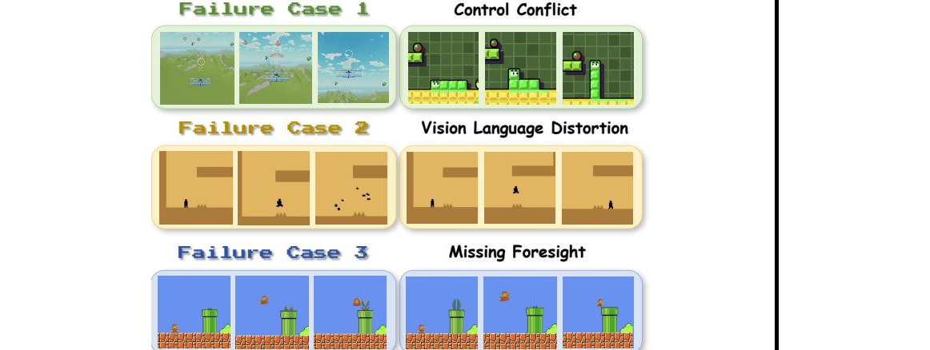
图3解读：现有范式的三大失败模式
控制冲突、语言失真、缺乏前瞻共同呼唤新动作空间
• 控制冲突：同一按键（如 UP）在不同游戏中含义不同（仰望 vs. 上移），形成接口别名。
• 视觉-语言失真：纯文本动作无法精确表达跳跃高度、速度等连续物理量级。
• 缺乏前瞻：没有想象/预测，agent 无法预判尖刺、敌人等危险事件。
• 三类失败共同指向需要"physics-centric"的潜在动作空间——这正是 PhysCode 的来源。
Notes:
论文里确实在“总推理 token 预算大致相同”的前提下比较不同架构，但图 3 的横轴用的是按各家 API 单价折算后的“每次实验真实美元成本”，不同模型和架构的单价与实际用掉的 token 数都不一样，所以仍然会出现明显的 performance–cost 关系。
换句话说，固定 token 预算解决的是“计算量公平性”的科学问题，而性能–成本图回答的是“在真实按 token 收费的环境里，哪种模型家族与架构更划算”的工程问题，这两个视角并不矛盾。

Slide 10
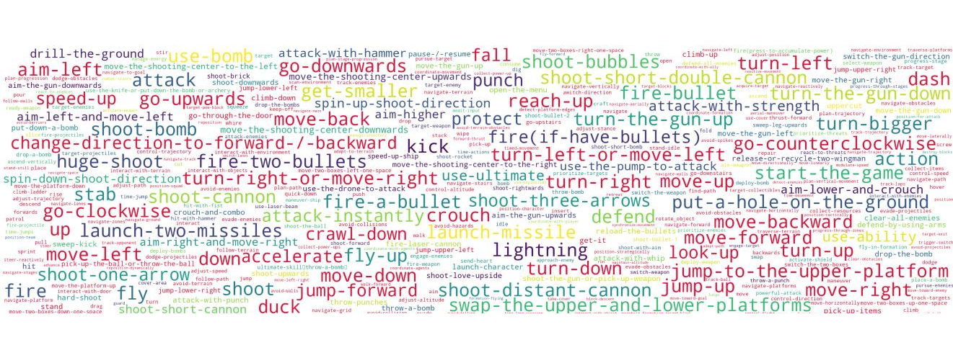
图4解读：跨千余游戏的动作语义高度共享
红色高亮的动作还能直接迁移到机器人通用操作
• 词频越大代表共享越广（jump、move、shoot、pick 等是高频通用动作）。
• 红色高亮的语义与机器人通用动作重叠，揭示游戏-机器人共享接口。
• 这种语义共享为 PhysCode 的 VQ-VAE 聚类提供了天然的结构先验。
• 结论：跨域动作并非杂乱无章，而是有可学习的共享潜在结构。
Notes:
在某些模型家族里，用“强模型做子代理 + 比较弱的模型做编排/协调者”的异构团队，反而比“所有角色都用最强模型”的同构高配团队表现更好、也更省成本。
图左边的是中心化（Centralized）多智能体架构，图右边的是去中心化（Decentralized）多智能体架构。
左图“Centralized”对应的架构是：有一个**协调者（orchestrator）加多个子代理（sub-agents）**的中心化多智能体系统。
右图“Decentralized”对应的架构是：代理之间进行同伴辩论并通过投票达成一致的去中心化多智能体系统。

Slide 11
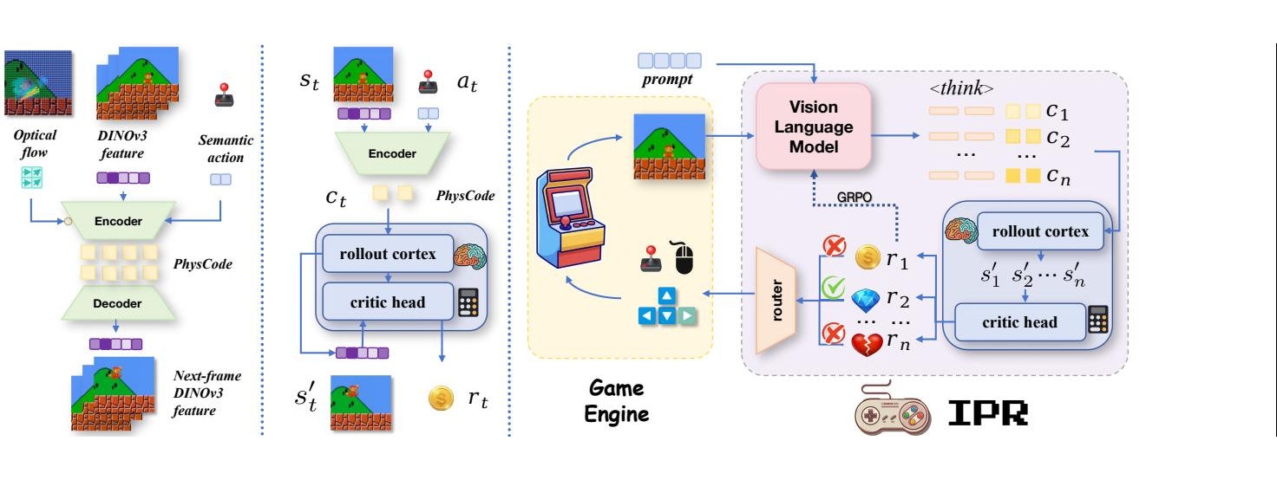
图5解读：IPR 三阶段训练管线总览
PhysCode 预训练 → 世界模型学习 → 预测在环 GRPO，三步把"想象"灌入 VLM 策略
• Stage 1：用视频片段+光流+语义提示训练 VQ-VAE，得到 PhysCode 离散动作码本。
• Stage 2：以 PhysCode 为条件训练特征级世界模型，预测未来表征与奖励。
• Stage 3：VLM 推理并采样多条候选 PhysCode，由 WM rollout 打分后选最优执行。
• 选中动作的优势回流 GRPO，逐步把"预测能力"内化进 VLM 策略。

Slide 12
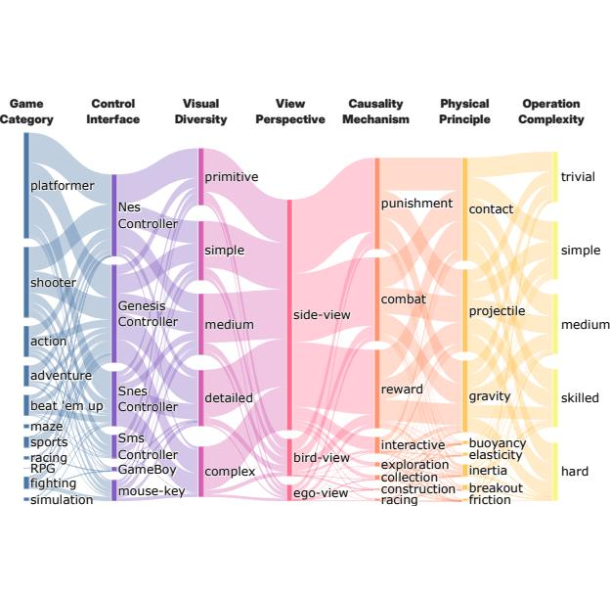
图6解读：1000+ 游戏的七维多样性分布
类别×界面×视觉×视角×因果×物理×难度，构成统计支撑
• 游戏类别覆盖平台、射击、运动等强物理交互题材，确保物理多样性。
• 控制接口跨 GameBoy 离散键、键鼠混合、高维 hybrid，强迫模型抗接口漂移。
• 物理原理涵盖重力/接触/惯性，因果机制覆盖伤害/收集/惩罚等多种结构。

Slide 13
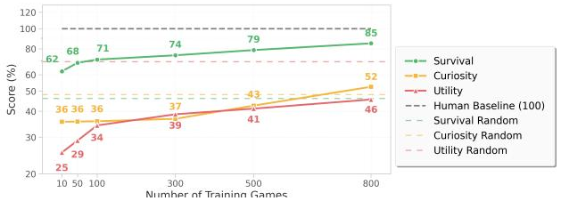
方法核心：PhysCode + 世界模型 + GRPO 三阶段统一接口
① PhysCode 损失（VQ-VAE）：L_LA = ‖f̂_{t+Δ} − f_{t+Δ}‖² + β‖sg[z_t] − c_{a_t}‖² + γ‖z_t − sg[c_{a_t}]‖²。在 视觉+光流+语义 三模态融合上学到物理中心化的离散动作码本。
② 世界模型预测 + GRPO 强化：(f̂_{t+Δ}, V_θ) = P_θ(f_t, e_{a_t}) 在 latent 空间预测未来特征与价值；L_GRPO = (1/B)·Σ A^{(b)} log π_φ(a^{(b)}|f_t,g) − β·KL(π_φ‖π_0)，VLM 按预测优势更新策略，KL 防止偏离基线。
③ 缩放结果（图7）：在 50 款留出游戏 T_U 上，随训练游戏数 N 增大，零样本 Survival / Curiosity / Utility 三项稳步上升——交互经验越多，IPR 越接近"携带物理先验"的人类化行为。

Slide 14
综合讨论：实验主表与消融
IPR 在 200 款游戏 28 种基线上稳健领先，消融揭示"预测+推理"缺一不可
• 主表 (Tab. 2)：IPR 综合排名 4.9 / 30，远优于 Qwen3-VL-8B w/o IPR 的 18.2。
• Survival 第 1：Mean 0.252，Avg Rank 2.6，Top-3 占比 72.0%；Curiosity 1.173，Utility 0.493。
• 消融 (Tab. 3)：BC 冲掉先验，PPO 偏短期奖励，唯有 IPR 在 Survival/Curiosity/Utility 三项均强。
• 关键启示："预测在环 + 物理中心化潜在动作"是 8B 骨干超越 GPT-5 的真正驱动因素。

Slide 15
总结与结论
这篇论文把"物理推理"重新定义为可通过交互持续增长的能力
• 主要创新：PhysCode + 预测在环 GRPO，让世界模型与 VLM 在同一物理动作空间互相强化。
• 主要发现：8B 骨干在 G2U 基准上整体超越 GPT-5；能力随训练游戏数和交互步数单调缩放，并零样本迁移。
• 主要贡献：开放 1000+ 异构游戏与 Survival/Curiosity/Utility 三层评估，给出可复现的 IPR pipeline。
• 局限与展望：仍局限于游戏环境与短程想象，下一步面向真实机器人场景做长程交互推理。

